Slide 1
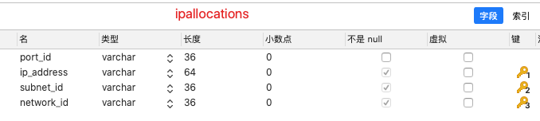
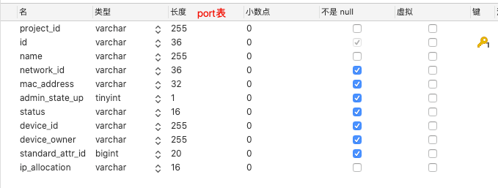
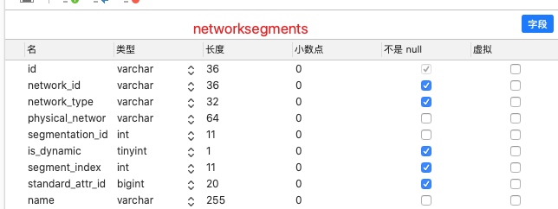
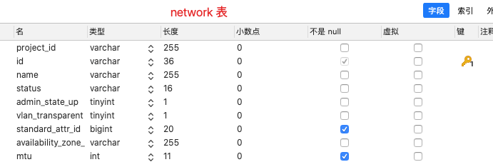
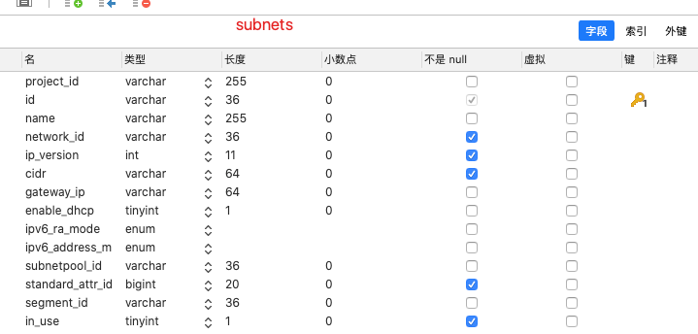
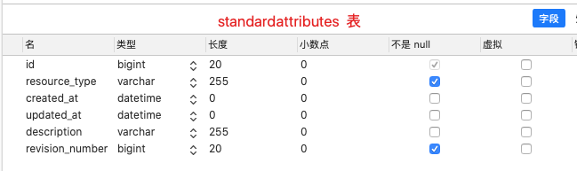
device_id对应各种device的id，例如server、router、dhcp、fip
Notes:
router：
- network:router_interface_distributed （project）
- network:router_gateway qrouter下的qg口
- network:router_centralized_snat qrouter下的sg口
server：
- 类似compute:az-jinan-lab-1

